Slide 1
“Análisis de la planificación de importación de partes y piezas para maquinaria industrial de la empresa Ecuador-Ersindustries S.A durante el período 2015 -2018”
AUTORAS:
Castillo Melani
Cruz Verónica
DIRECTOR:
Ing. Á Ramiro Legarda R. MIB

Slide 2
Marco Teórico
Heckscher-Ohlin
Restricciones TOC
Just In Time
Coste de oportunidad
Comercio Intradinsdustrial

Slide 3
Diseño Metodológico
Objeto de Estudio
Herramientas
Planificación de importaciones de partes y piezas de maquinaria industrial
Bases de datos y registros
Sistema Cobus
Metodología
Enfoque Mixto
Datos cualitativos y cuantitativos

Slide 4
Planteamiento del problema
Retraso adquisición de repuestos
Altos costos de partes y piezas nacionales
Poca o nula disponibilidad inmediata
Retraso de Importaciones
Sample text
Deficiente comunicación
Pocos proveedores nacionales
Falta de control de inventarios
Falta de Departamento de Comercio Exterior

Slide 5
Objetivos
Específico
Identificar la situación actual dto compras y taller
Específico
Comparar compras a proveedores nacionales e internacionales
General
Analizar la planifación de la importación de partes y piezas de maquinaria industrial pesada
Específico
Examinar las operaciones de importacion 2015 -2018

Slide 6
INTRODUCCIÓN

Slide 7
MISIÓN
VALORES
Desarrollar la industria de armaduras de acero para hormigón, en los mayores proyectos de constracción, posicionarse en mercados portenciales
Compromiso
Fortaleza
Organización
Historia
Nace: años 60 milagro económico español
Marca: Armatek
Innovación, sostenibilidad, adaptabilidad, eficiencia y experiencia.
VISIÓN
Ser una empresa multinacional referente en la industria del acero para hormmigoón.

Slide 8
Ecuador-Ersindustries
GRAN PROYECTO
DESARROLLO PAÍS
Sistema constructivo, software y patentes propios
Plan de Consolidación industrial -humana
Compra-venta de acero
TRADING DE ACERO

Slide 9
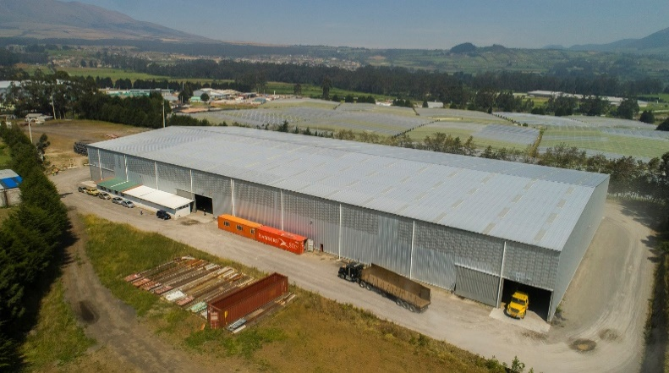
Planta industrial
Nombre
San Alfonso
Proyectos
Metro de Quito L1 .
Capacidad
55 000 ton/año.
Metro de Quito L1
22 km de longitud
15 estaciones
Labrador – Magadalena
375 mil pesonas/días
14 000 y 135 000 tn

Slide 10
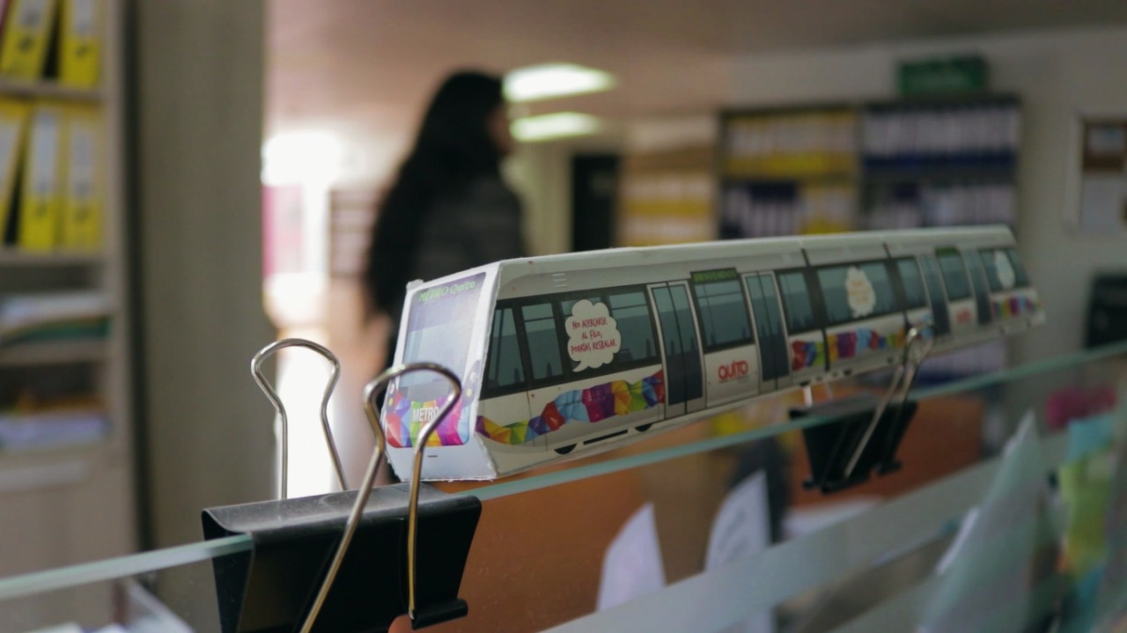
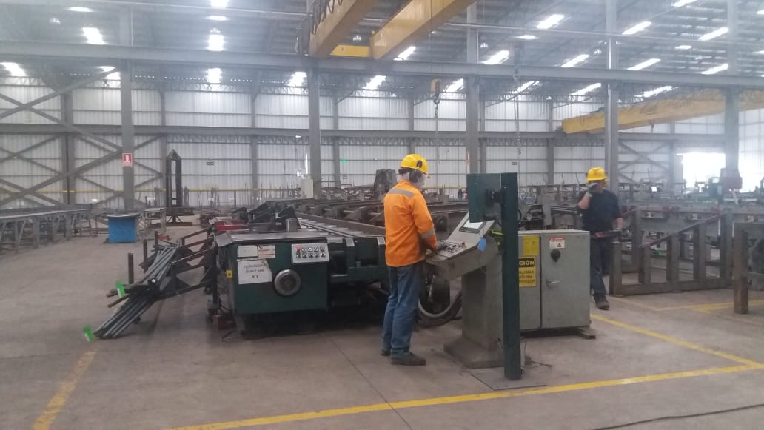
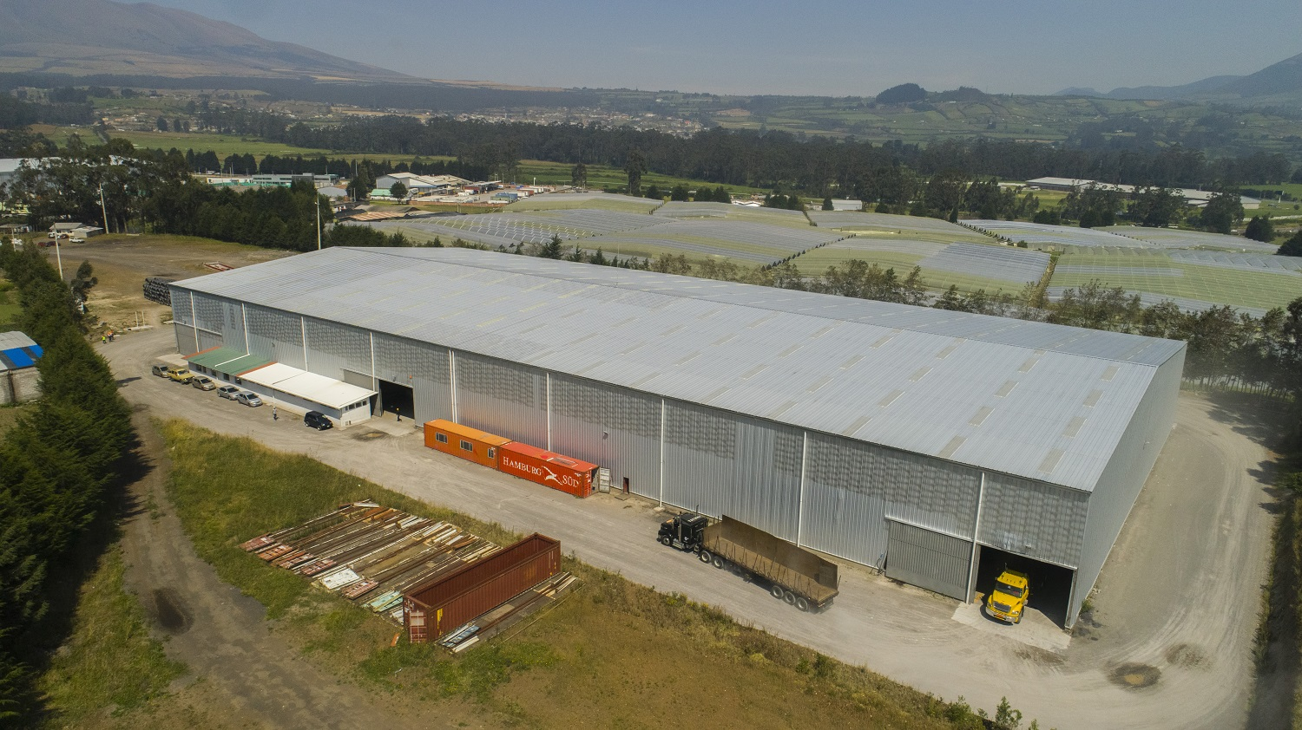
SITUACIÓN ACTUAL DEL DEPARTAMENTO DE COMPRAS E IMPORTACIONES Y DEL TALLER MECÁNICO

Slide 11
DEPARTAMENTO DE COMPRAS
Acuerdo con la UE
Centralización de procesos
Disminución del personal capacitado en el áerea
Aplicacion de medidas proteccionistas
Empleo regímenes especiales para importaciones / exportaciones
Facilidad de comunicación entre dpto de compras y financiero
Falta de comunicación
Negociación indirecta
Restricciones a las importaciones
Proveedores escasos
Utilización del SAP

Slide 12
TALLER MECÁNICO-OPERATIVO
Máquinas de buena calidad y que generan mayor productividad
Diseño estructural eficaz
Experiencia
Descentralizar la administración sistema SAP
Capacidad de producción
Tipo de energía que se utiliza afecta a la maquinaria
Falta de personal de alta dirección con experiencia

Slide 13
PROVEEDORES NACIONALES E INTERNACIONALES DE PARTES Y PIEZAS

Slide 14
COMPARACIÓN
Nacional |  |  |  |  | Internacional
 | Fabricación | Mecánicos | Hidráulicos | Eléctricos | Fabricación | Mecánicos | Hidráulicos | Eléctricos
Negocia-ción | Directa | Directa | Directa | Directa | Intermediario | Intermediario | Intermediario | Intermediario
Calidad | Media | Media | Alta | Media | Alta | Alta | Alta | Alta
Tiempo | Fabricación | Stock | Stock | Stock | Fabricación + importación | Stock + importación | Stock + importación | Stock + importación
Duración | Corta | Alta | Alta | Baja | Alta | Alta | Alta | Alta
Pago | Crédito 30 días | Crédito 30 días | Crédito 30 días | Crédito 30 días | Contra entrega | Contra entrega | Contra entrega | Contra entrega
Reposi-ción | Max. 3 semanas | Prevención | Prevención | Inmediata | Prevención | Prevención | Prevención | Prevención

Slide 15
CINCO FUERZAS DE PORTER
Rivalidad en el industria
Nuevos entrantes
Clientes
Productos sustitutos
Nacionales: Baja
Internacionales : Baja
Nacionales: Bajo
Internacionales: Alto
Nacionales: Alto
Internacionales: Bajo
Nacionales: Medio - Bajo
Internacionales: Medio - alto
Proveedores

Slide 16
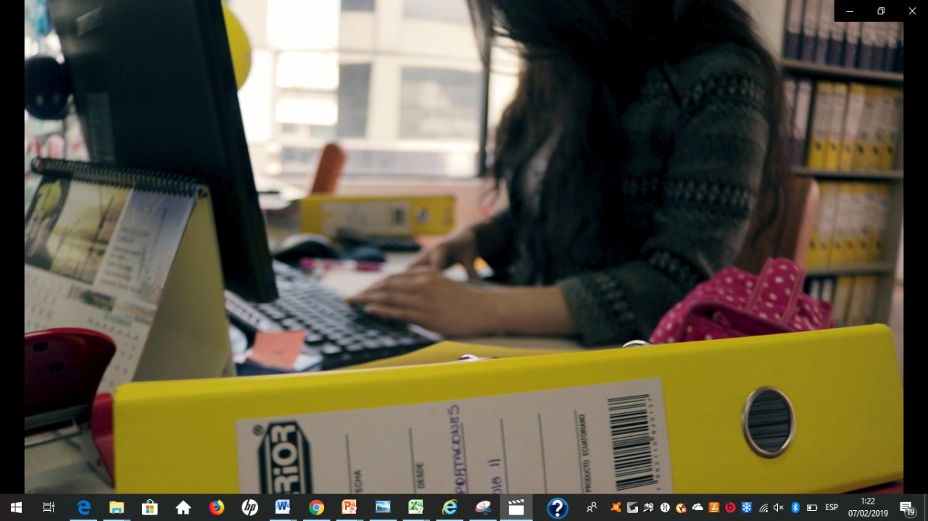
OPERACIONES DE COMERCIO EXTERIOR ECUADOR – ERSINDUSTRIES S.A

Slide 17
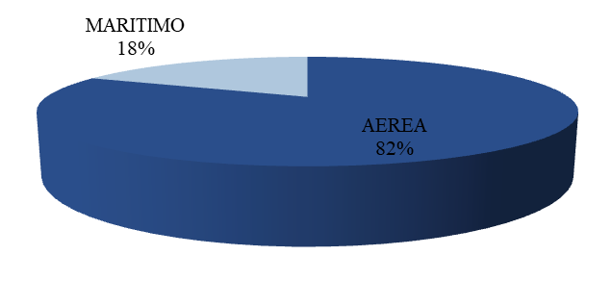
Medios de Transporte
País de Procedencia | AEREA | MARÍTIMO | Total general
SUIZA | 56 |  | 56
AUSTRIA | 29 |  | 29
ALEMANIA | 28 | 2 | 28
ITALIA | 10 |  | 10
PANAMÁ | 12 | 31 | 43
PERÚ | 5 | 6 | 11
ESPAÑA | 97 | 41 | 138
ESTADOS UNIDOS | 119 |  | 119
Total general | 356 | 80 | 436
Menor tiempo de arribo
Proveedores en distintos continentes
Urgencia de reposición

Slide 18
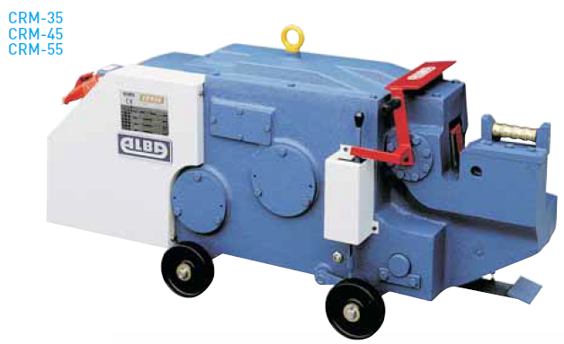
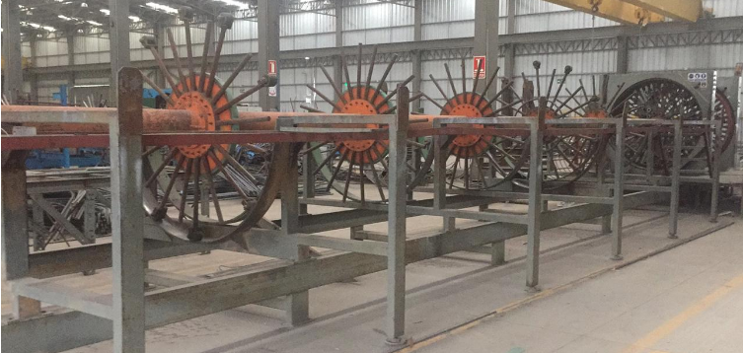
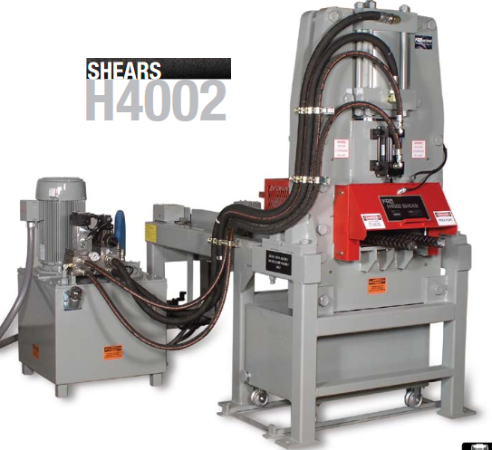
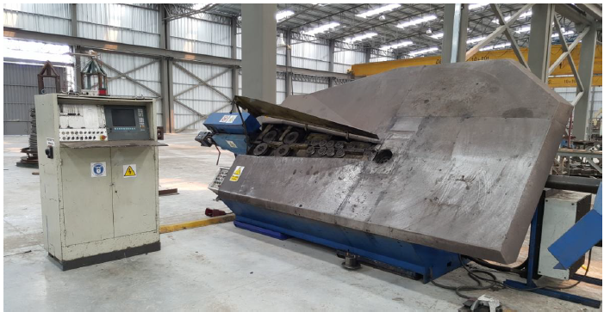
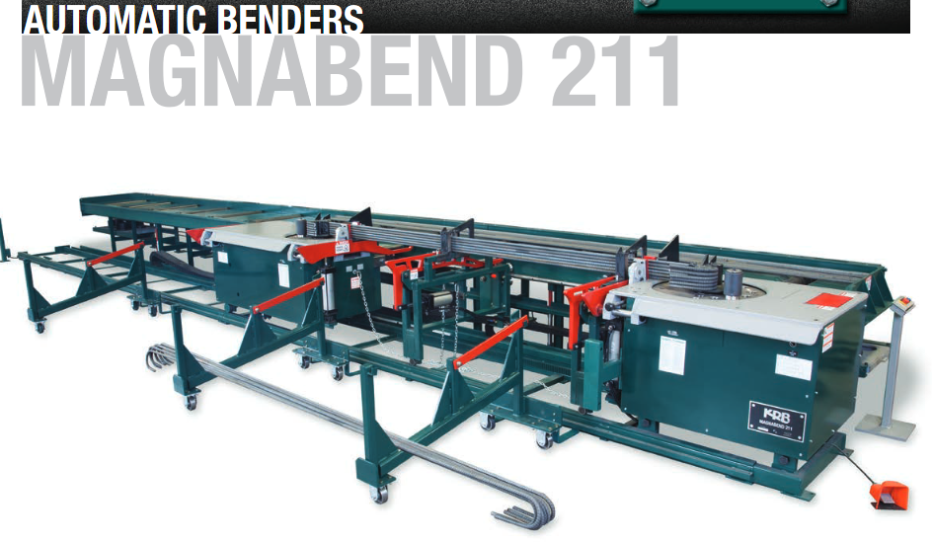
Cizalla Eléctrica
Cortadora
KRB
Dobladora
Estriberas
Pilotera
MAQUINARIA

Slide 19
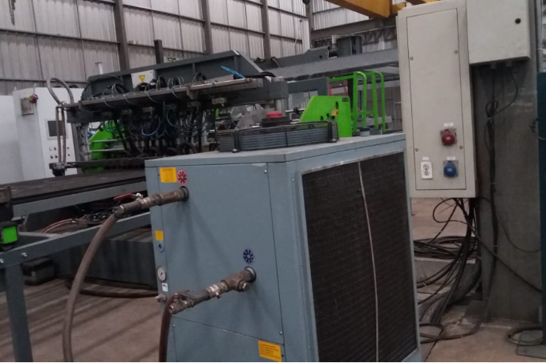
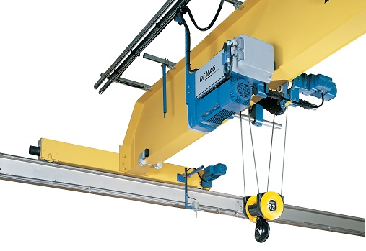
Polipastos
Soldadora de malla

Slide 20
Sección XVI
Máquinas y aparatos, material eléctrico y sus partes; y sus partes y accesorios
Capítulo - 84
Partida – 84.62.
Máquinas, aparatos y artefactos mecánicos; partes de estas máquinas o aparatos
Subpartida 84.62.10.29
Máquinas de Forjar o estampar, martillos pilon y otras máquinas de martillar, para trabajar metal, máquinas de enrollar, curvar, plegar, enderezar, aplanar, cizallar, punzonar o entallar metal
Las demás

Slide 21
Puente Grúa

Slide 22
Sección XVI
Máquinas y aparatos, material eléctrico y sus partes; y sus partes y accesorios
Capítulo - 84
Partida – 84.26.
Máquinas, aparatos y artefactos mecánicos; partes de estas máquinas o aparatos
Subpartida 84.26.11.00
Grúas y aparatos de elevación sobre cable aéreo; puentes rodantes, puentes grúas.
Puentes rodantes, con soporte fijo

Slide 23
REGÍMENES
Importación a consumo (10)
Exportación temporal para perfeccionamiento pasivo (51)
Transformadores: 2
Pantallas: 1
Tráfico Postal Internacional y Courier (91)

Slide 24
Importación a Consumo – Régimen 10
Sección XV
Metales comunes y manufacturas de estos metales
Capítulo 73
Partida 73.26
Las demás manufacturas de hierro y acero
Subpartida 73.26.90.90
Manufacturas de fundición, hierro
Las demás
Guías de alambre
Brindar mayor rigidez a alambres de acero

Slide 25
Guía de alambre inferior 10 y 12MMEVG
Compra Internacional |  |  |  |  | Compra nacional
Precio | Costo Transporte | Seguro | Impuestos | Costos adicionales | Precio | Costo Transporte | Impuestos | Costos adicionales
$ 454,01 | $ 4,98 | $ 4,59 | $ 188,07 | $ 68,13 | $ 880,00 | Incluido | $ 105,60 | 0
Costo Total |  | $ 742,96 |  |  | Costo Total |  | $ 985,60
Guía de alambre doble 10 y 12MMEVG
Compra Internacional |  |  |  |  | Compra nacional
Precio | Costo Transporte | Seguro | Impuestos | Costos adicionales | Precio | Costo Transporte | Impuestos | Costos adicionales
$ 487,34 | $ 5,34 | $ 4,93 | $ 201,87 | $ 73,13 | $ 440,00 | Incluido | $ 52,80 | 0
Costo Total |  | $ 772,61 |  |  | Costo Total |  | $ 492,80

Slide 26
Tiempo | Compra Internacional- Mecanizados La Unión | Compra nacional –Engineering Center
 | 90 días desde el ingreso de la orden hasta la llegada del almacén | 23 días desde que se generó la orden en el sistema SAP
Beneficios | Experiencia y calidad en sus productos | Precio incluye flete
Tributos | IVA, Advalorem, Fodinfa | IVA
Crédito | Contra Entrega | Crédito 30 días

Slide 27
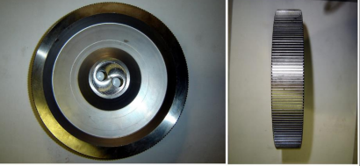
Sección XV
Metales comunes y manufacturas de estos metales
Capítulo 73
Partida 73.26
Las demás manufacturas de hierro y acero
Subpartida 73.26.19.00.00
Manufacturas de fundición, hierro
Las demás
Ruedas de medida
Permite movimiento a los hilos de acero

Slide 28
Ruedas de Medida Filzmoser
Compra Internacional |  |  |  |  | Compra nacional
Precio | Costo Transporte | Seguro | Impuestos | Costos adicionales | Precio | Costo Transporte | Impuestos | Costos adicionales
$ 342,79 | $ 3,44 | $ 3,77 | $ 153,95 | $ 509,86 | $ 918,00 | Incluido | $ 110,16 | 0
Costo Total |  | $ 1.013,81 |  |  | Costo Total |  | $ 1.028,16
Tiempo | Compra Internacional- Mecanizados La Unión | Compra nacional –Aceterm
 | 50 días desde el ingreso de la orden hasta la llegada al almacén | 24 días desde que se generó la orden en el sistema SAP
Beneficios | Calidad, proveedores certificados | Precio incluye flete
Tributos | IVA, Advalorem, Fodinfa | IVA
Crédito | Contra entrega | Crédito 30 días

Slide 29
Perfil de Riesgo
Criterios
Específicos de riesgo
Técnicas estadísticas de predicción
Análisis del expertos
Riesgos
Subvaloración
Clasificación arancelaria errónea
Contrabando
Tráfico de Drogas y estupefacientes
Lavado de dinero
Terrorismo

Slide 30
Aforos Ecuador – Ersindustries S.A
Evasión de Impuestos
Clasificación
Aduanera incorrecta
Desconocimiento de requerimiento de documentación previa

Slide 31
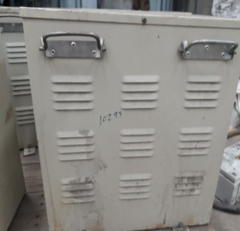
Exportación Temporal para Perfeccionamiento pasivo – Régimen 51
Sección XVI
Maquinas y aparatos, material eléctrico y sus partes
Capítulo 85
Partida 85.04
Transformadores eléctricos
Subpartida 8504.33.00
Maquinaria, aparatos y material eléctrico y sus partes
De potencia superior a 16 hva <= 500 kva
Transformadores
Aumenta o disminuye la tensión de la máquina

Slide 32
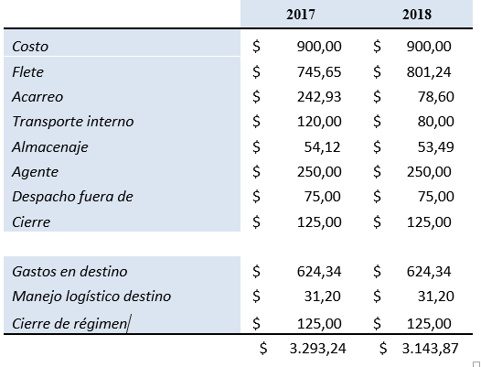
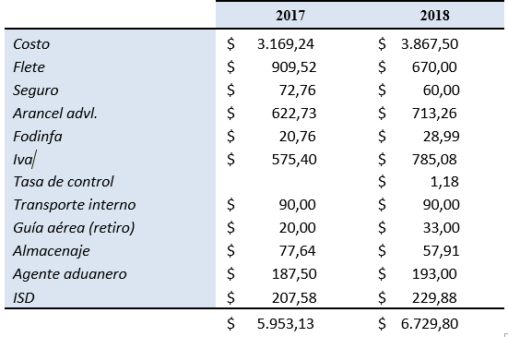
Costo beneficio
Régimen 51
Régimen 10

Slide 33
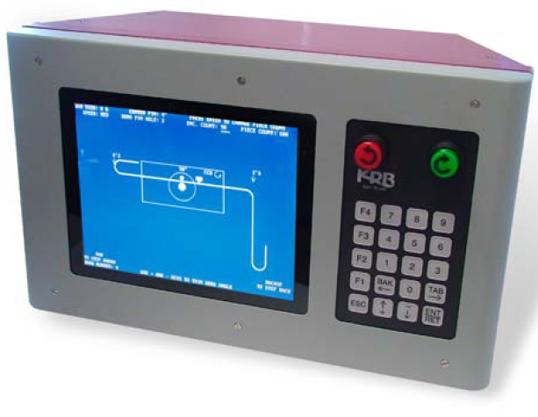
Sección XVI
Maquinas y aparatos, material eléctrico y sus partes
Capítulo 85
Partida 85.37
Cuadros, paneles, consolas, armarios, para control
Subpartida 8537.10 .90
Maquinaria, aparatos y material eléctrico y sus partes
Las demás
Para una tensión inferior o igual a 1000 V.
Pantallas
Facilita al operario dar forma a las barras de acero

Slide 34
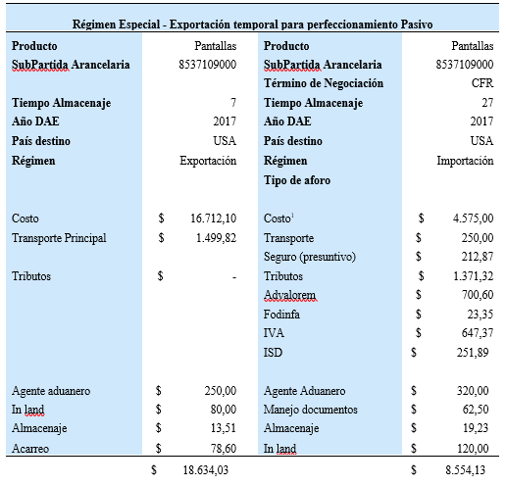
Régimen 51

Slide 35
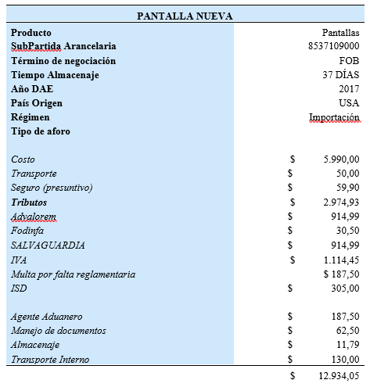
Régimen 10

Slide 36
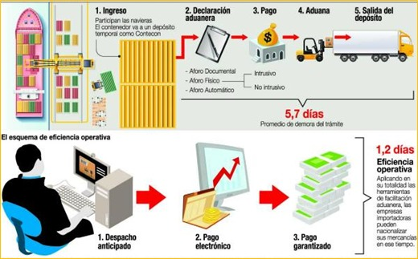
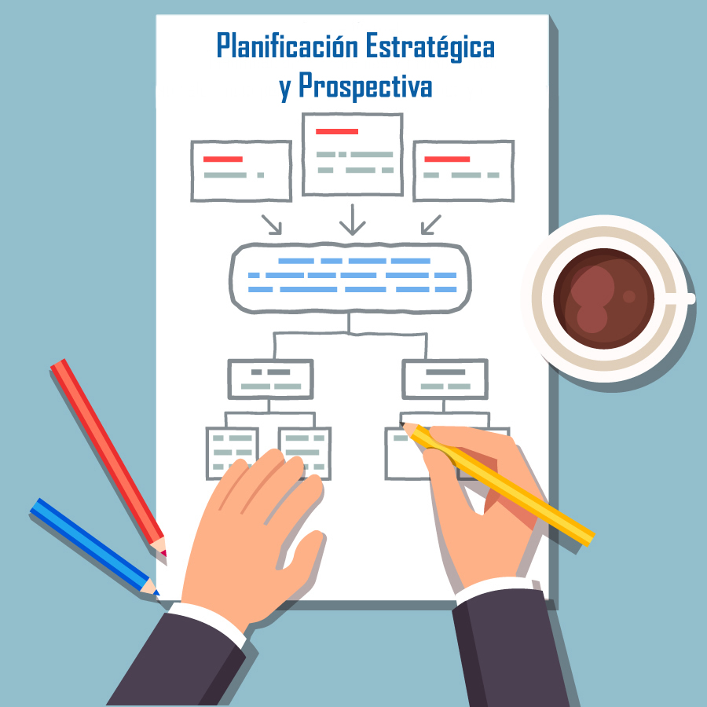
PROPUESTA

Slide 37
MODELO DE PLANIFICACIÓN
Compra preventiva
Descentralización
5
1
Configuración
de software
4
2
3
Sistema de
inventarios
Planificación de mantenimiento de máquinas

Slide 38
DESPACHO ANTICIPADO
Adelantar proceso administrativo
Tiempo
Información previa de los productos
Cumplimiento de requisitos

Slide 39
CONCLUSIONES

Slide 40
Inadecuada utilización de recursos
Deficiente utilización del paquete informático
Perfil de riesgo aceptable
Aplicación de la legislación aduanera incorrecta
Desperdicio de tiempo y dinero
Apoyo de personal especializado
Mayor comunicación con la agencia aduanera
Información tergiversada
Desconocimiento de las herramientas disponibles.

